Slide 2
Прием в ВУЗы по целевому набору
Участие в мероприятиях базовой кафедры
Стажировка МОЛОДОГО СПЕЦИАЛИСТА
Проф-ориентационная работа со школьниками
Проведение научно-практической конференции «Марс – ИТ»

Slide 3
СЕКЦИИ V научно-практической конференции школьников «Марс-ИТ»
Информационные технологии и приложения
Модели, устройства и безопасность
Положение V научно-практической конференции школьников «Марс-ИТ»
http://www.npomars.com

Slide 5
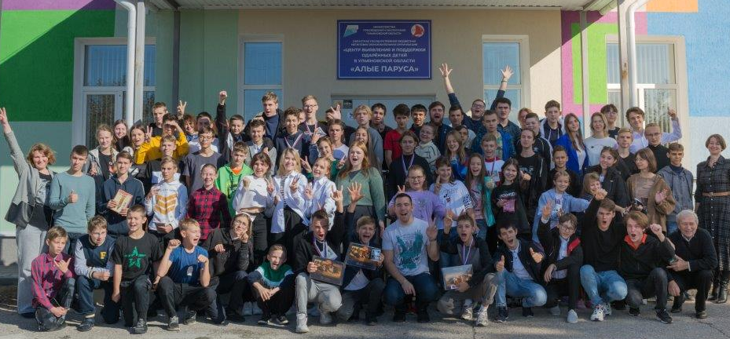
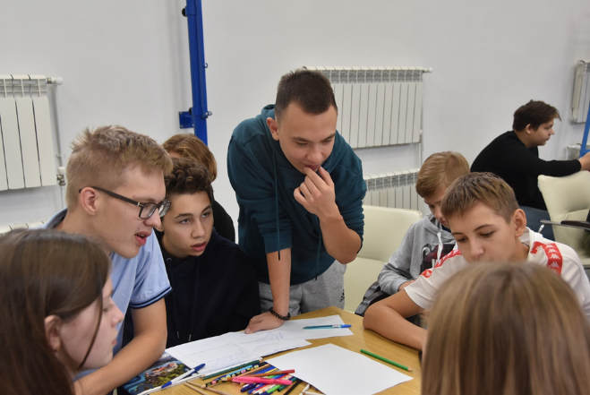
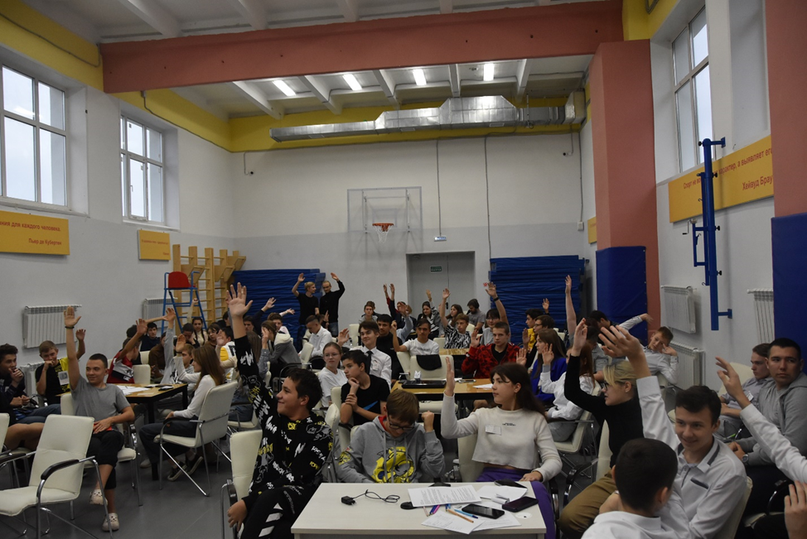
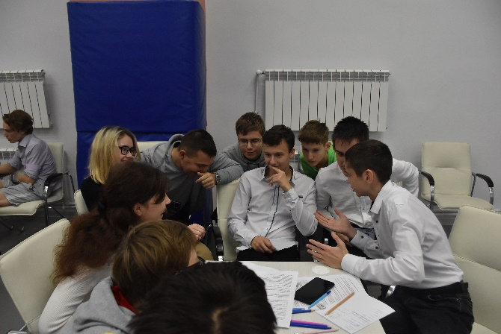
установочная сессия 5-8 октября 2022 г.

Slide 6
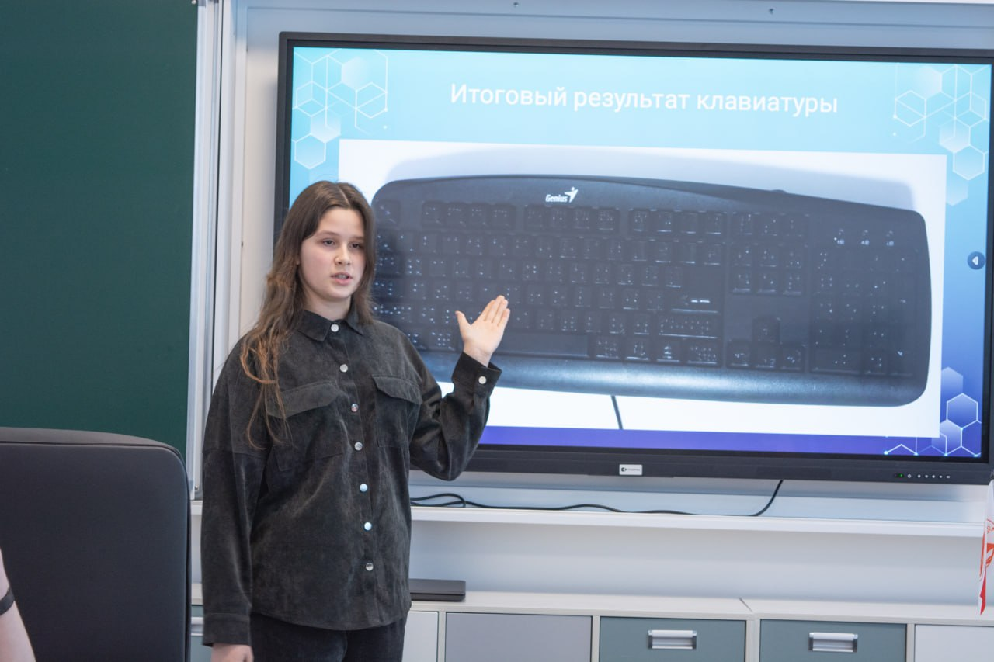
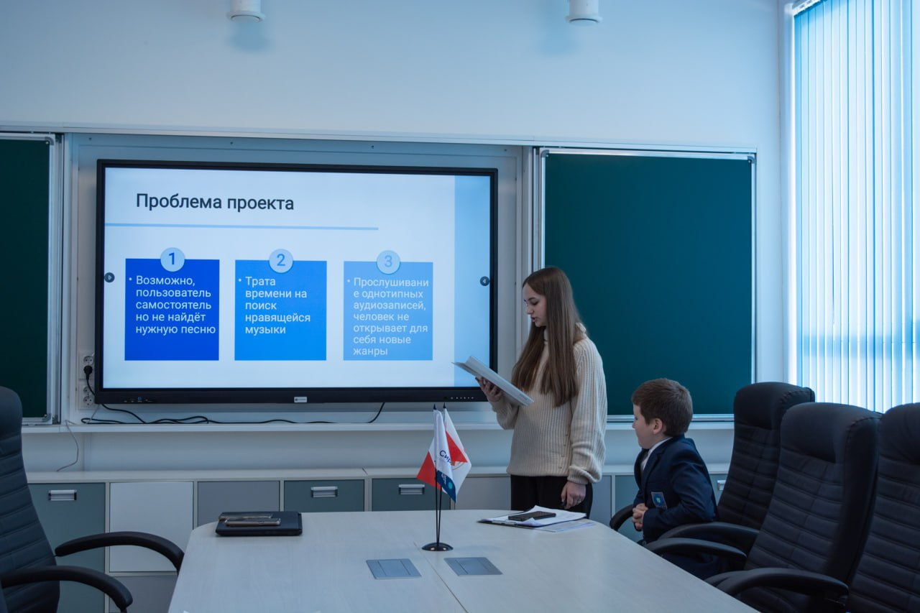
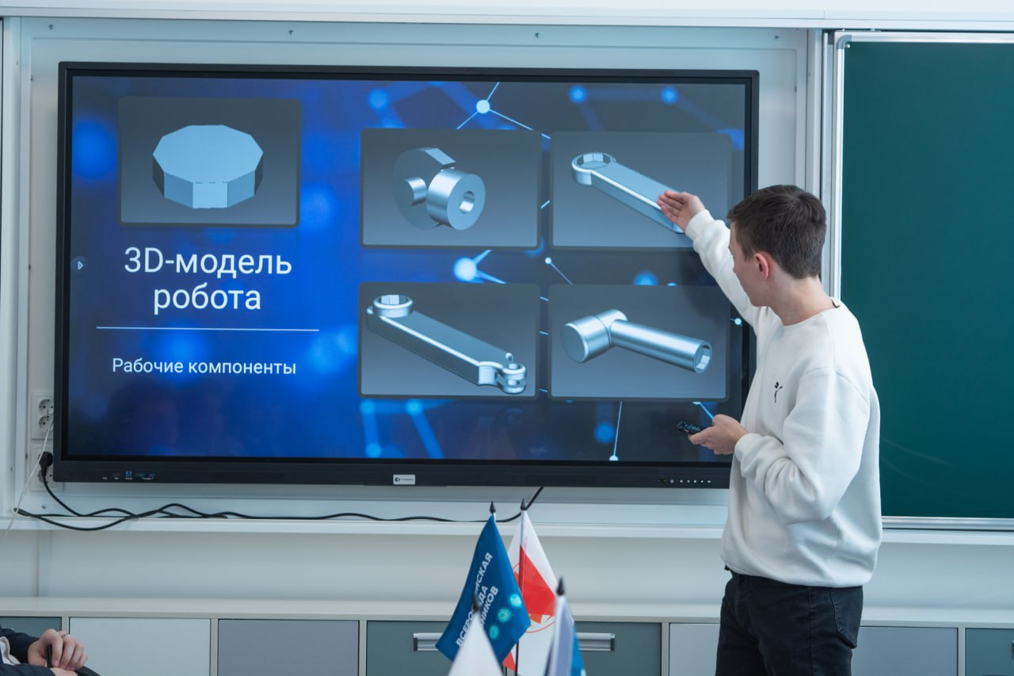
Отборочные этапы 7-21 февраля 2023 г.

Slide 7
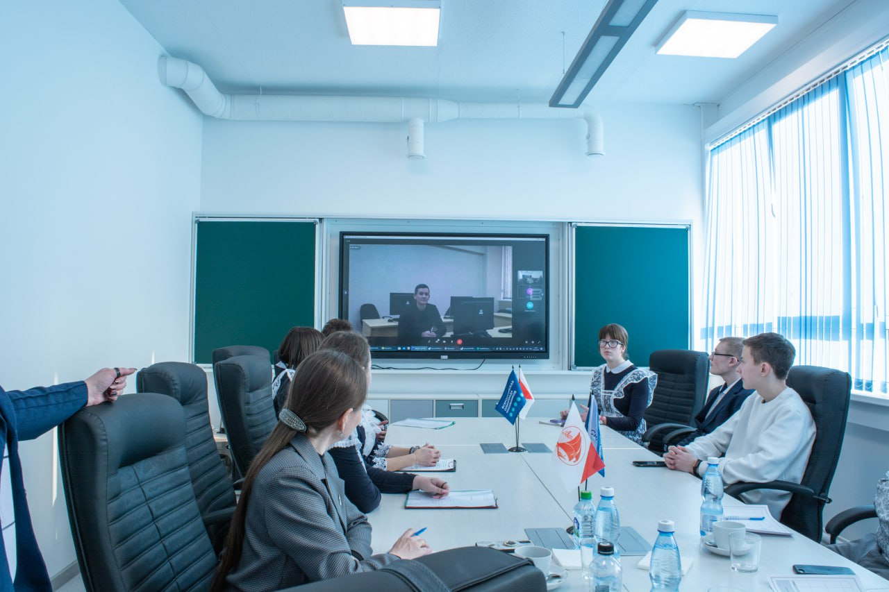
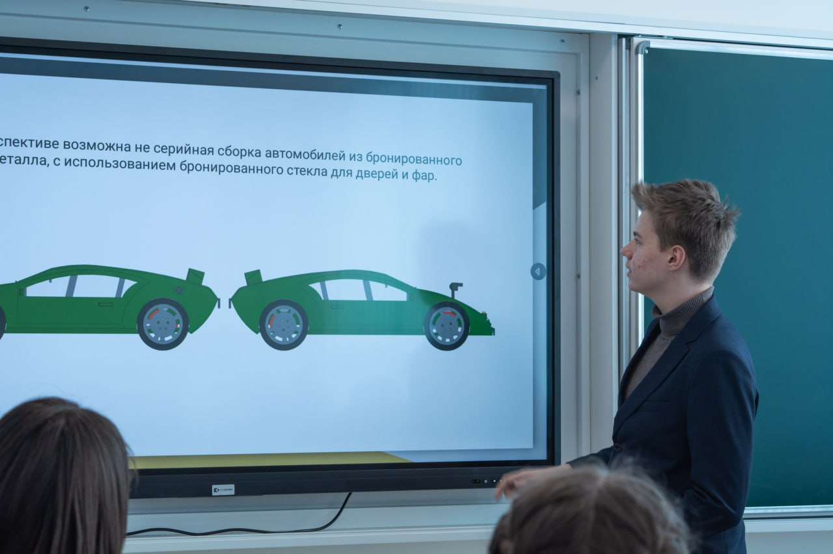
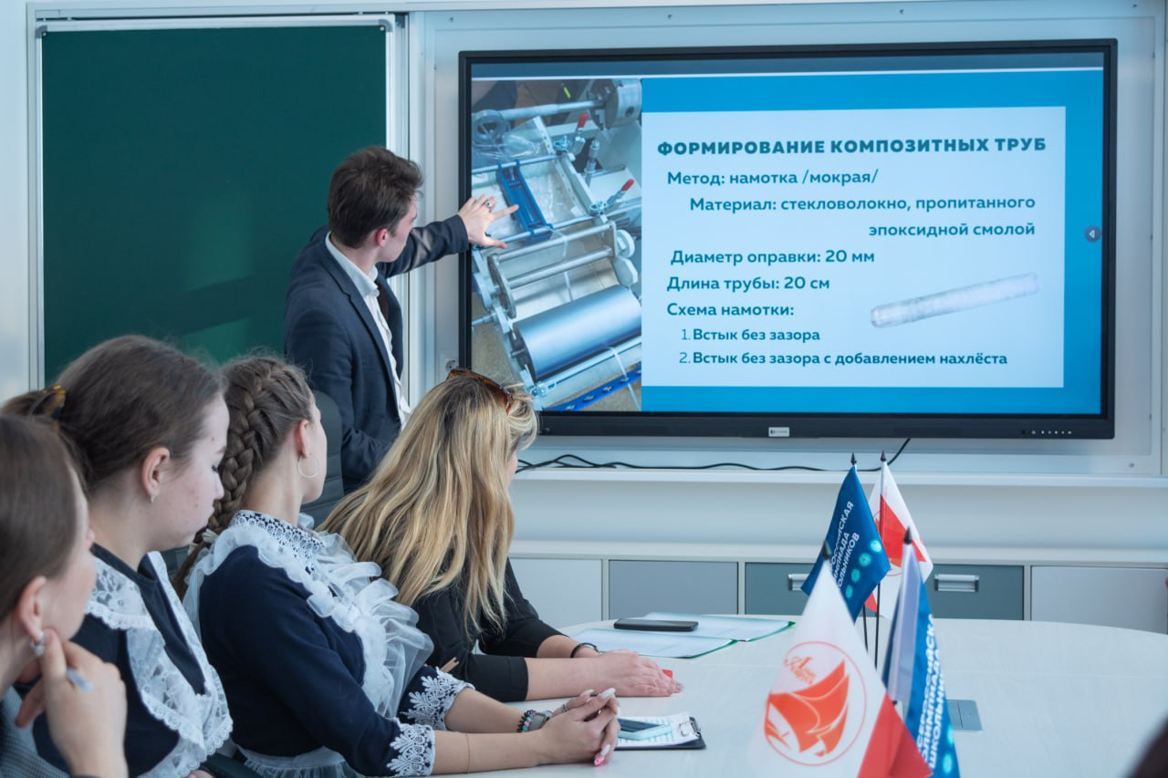
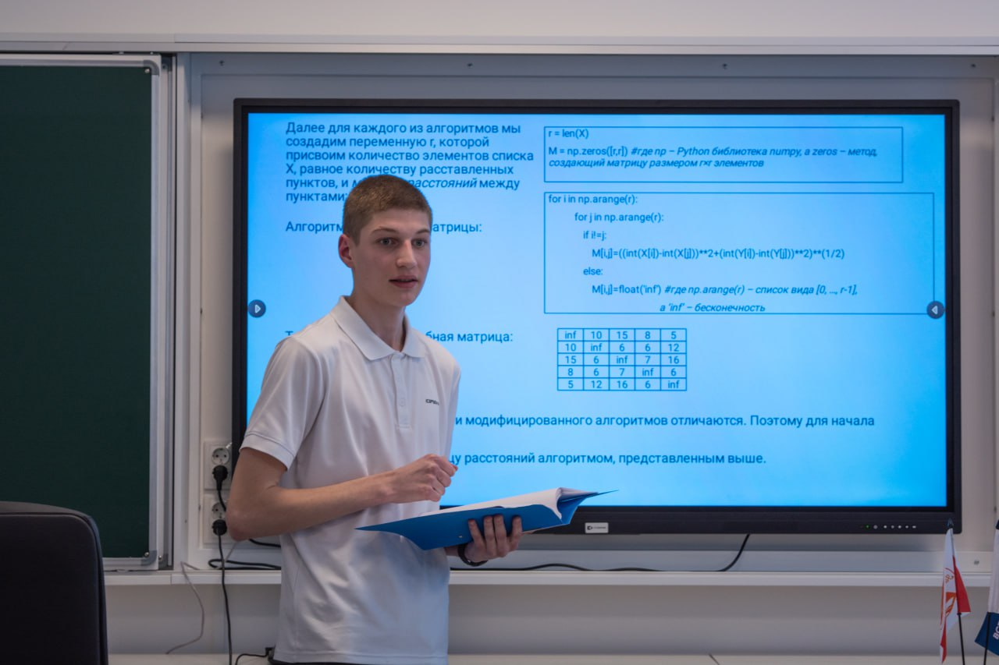
Отборочные этапы 7-21 февраля 2023 г.

Slide 8
 | 2021-2022 | 2022-2023
Зарегистрировались для участия | 90 проектов 99 участников | 138 проектов 156 участников, в том числе 24 не из УО (38 человек из зарегистрировавшихся– участники проектного интенсива)
Отборочный этап |  | Прослушали 89 проектов (101 участник)
Финальный этап | 45 проектов 54 участника
Проектный интенсив (октябрь 2022 г.) |  | 86 участников зарегистрировано Приехали 78

Slide 9
ПОБЕДИТЕЛИ И ПРИЗЕРЫ 4-й конференции «Марс - ИТ»

